Slide 1


✵
✵
CHÀO MỪNG QUÝ THẦY CÔ VỀ DỰ GIỜ, THĂM LỚP
2C
Hoạt động trải nghiệm
Sinh hoạt lớp tuần 1
Sinh hoạt theo chủ đề: Khám phá bản thân
✵
✵
GV: Nguyễn Thị Hà

Slide 2



















Slide 3


Slide 4


1. Sinh hoạt lớp tuần 1
2. Sinh hoạt theo chủ đề: Khám phá bản thân

Slide 5


Hoạt động 1
* Nhận xét, đánh giá
các hoạt động tuần 1

Slide 6


Tuyên dương - Khen thưởng

Slide 7
Hoạt động 2
* Phương hướng, nhiệm vụ tuần 2

Slide 8

THẢO LUẬN: 3 phút
* Phương hướng, nhiệm vụ tuần 2

Slide 9


* Về nề nếp:
+ Thực hiện tốt nề nếp xếp hàng ra vào lớp, tập thể dục. Đi nhẹ, nói khẽ, không chạy.
+ Hát đầu giờ, giữa giờ đầy đủ, giữ trật tự trong giờ học.
1
PHƯƠNG HƯỚNG
TUẦN 2
LỚP 2C
QUYẾT TÂM
* Về học tập:
+ Học bài và làm bài đầy đủ.
+ Chăm chú nghe giảng, hăng hái tự tin, thực hiện tốt chia sẻ nhóm 4 và chia sẻ trước lớp.
2

Slide 10
Hoạt động 3
Chủ điểm:
HÌNH ẢNH CỦA EM

Slide 11
THẢO LUẬN: 4 phút
1. Triển lãm tranh ảnh theo tổ.
2. Chụp một tấm ảnh làm kỉ niệm theo tổ.

Slide 12
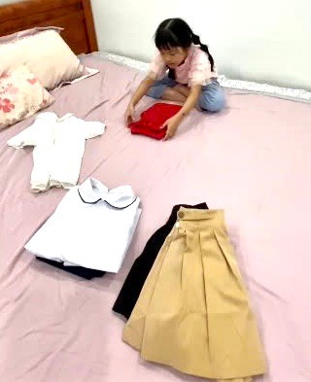
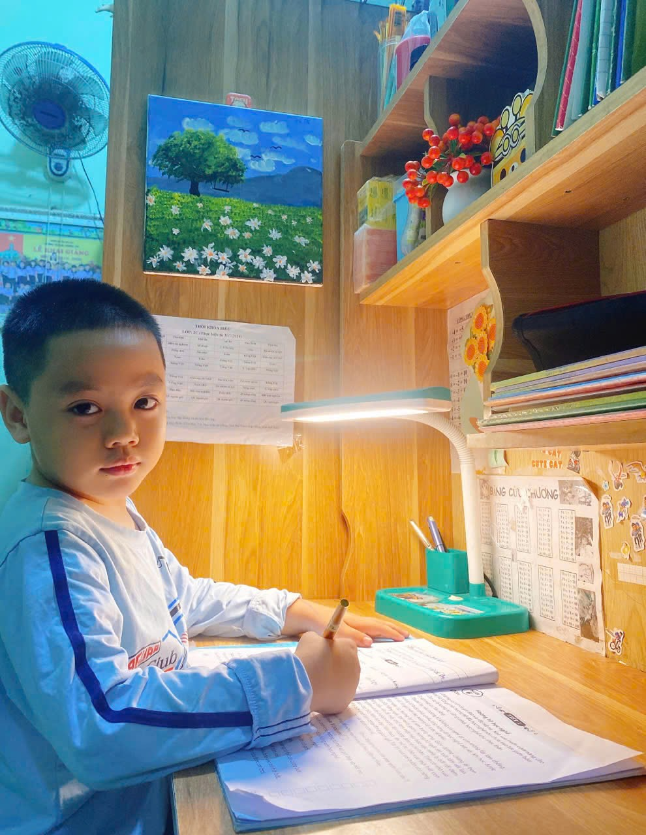
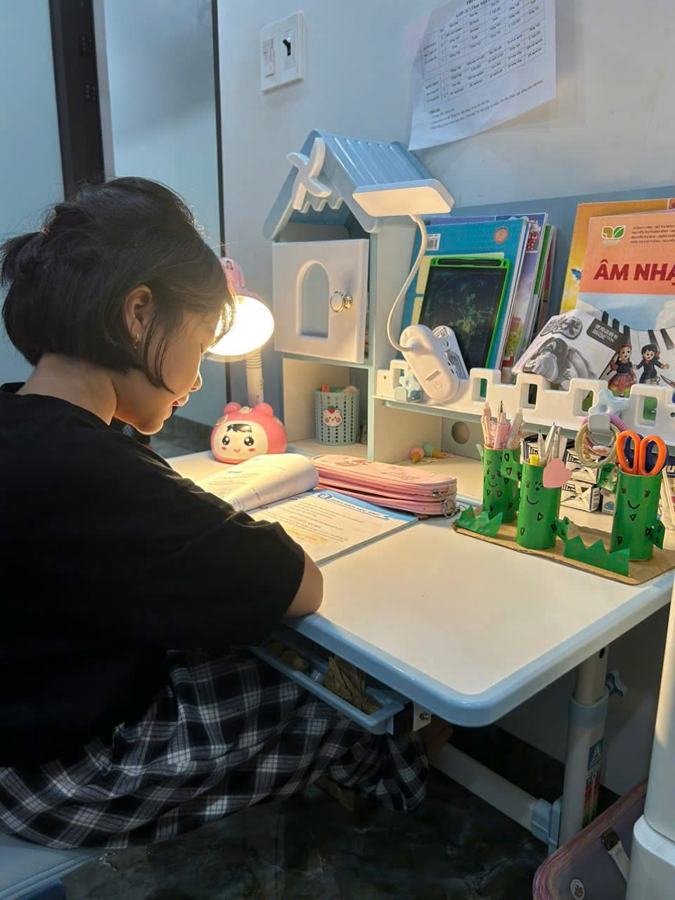
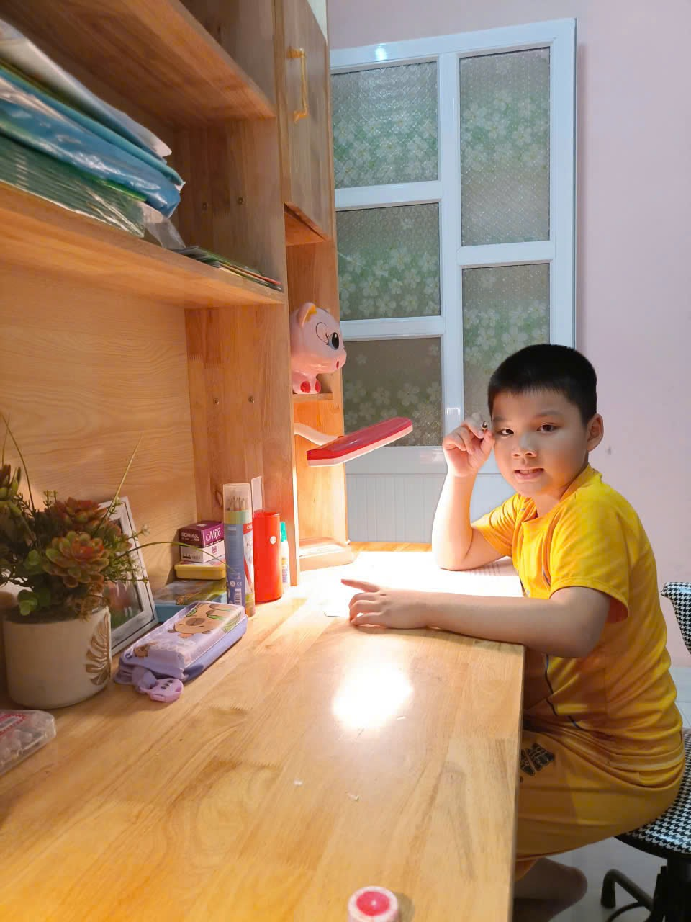
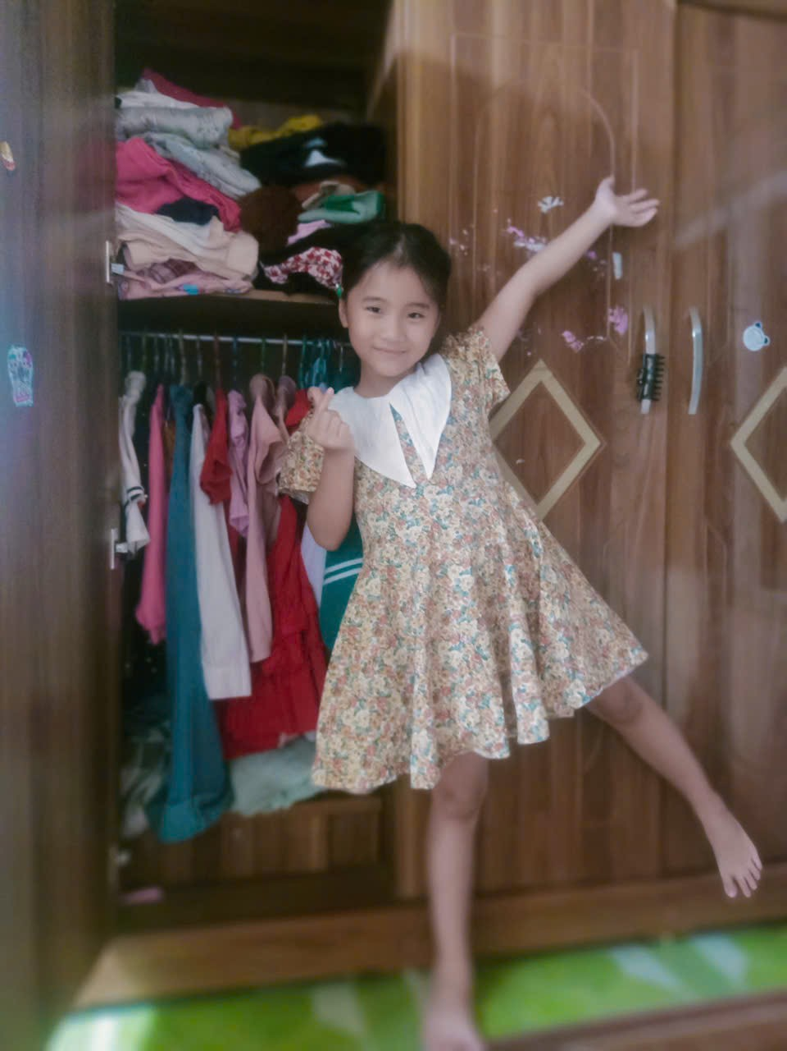
CHIA SẺ

Slide 13



Hoạt động 4
Cam kết hành động

Slide 14
Cam kết thực hiện:
Mắt nhìn ấm áp
Miệng nở nụ cười
Khoác vai thân thiện
Nói lời vui vui.

Slide 15






Chúc các thầy cô mạnh khoẻ
Chúc các em chăm ngoan, học giỏi!

